Slide 1

USTC
面向远程医疗的多方信息交互系统研究与设计
指导老师：赵振刚

Slide 2
USTC
目录
课题背景和意义
系统功能
网络拓扑
课题预期成果
技术难点及解决办法
人员分工、进度计划

Slide 3
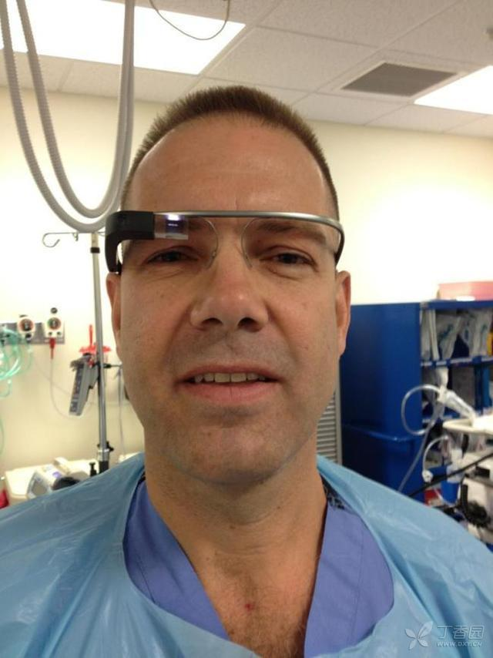
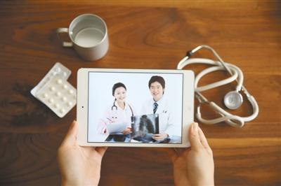
USTC
课题背景和意义
随着计算机技术、通信技术、多媒体技术，与医疗技术的发展，使得实时语音、高清晰图像的交流成为可能。
可以极大地降低成本，方便提供紧急医疗服务，突破地理范围的限制。共享病人的病历和诊断照片，利于临床研究。

Slide 4


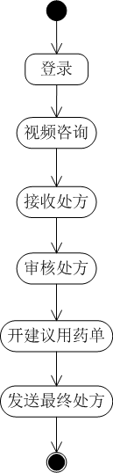
USTC
系统功能
患者端
医生端
药剂师端

Slide 5
USTC
网络拓扑
患者
管理部门
医生
药剂师

Slide 6
USTC
课题预期成果
通过编写安卓客户端程序，实现患者，医生，药剂师三者的通信交流，方便各方完成好工作。
在服务器上面备份三方通信交流的内容，方便监管以及解决纠纷

Slide 7
USTC
技术难点及解决办法
难点：
跨网传输，突破NAT限制
视频编码解码
解决方案：
P2P跨网传输使用JXTA实现
Android视频传输使用MediaRecorder对yuv420进行H264硬编码

Slide 8
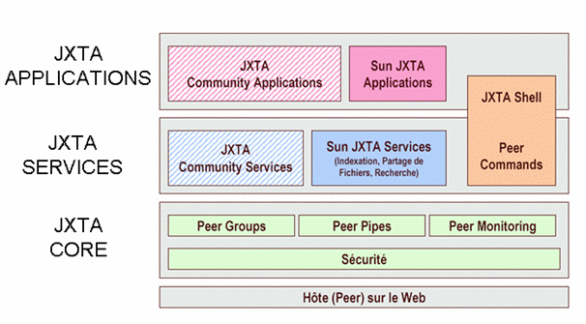
USTC
P2P简介
JXTA Core
封装基本的p2p网络功能，包括发现，互相通信（越过防火墙，NATs），创建组，建立安全通信
JXTA Services
这一层对于P2P网络不是必须的，但有很通用的功能，如查找，共享，索引，代码缓存，和内容缓存的机制
JXTA Application
这一层包括应用JXTA服务开发出来的完整的P2P应用程序

Slide 9
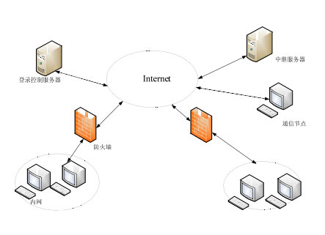
USTC
P2P网络拓扑
服务器端
用户登录控制服务器，登录控制服务器对登录身份进行验证，通过则建立连接，负责断开连接。
中继服务器
利用穿越 NAT 机制实现内网同外网间的双向通信会话，帮助内网同外网的通信节点文件转发。
通信节点
这里的通信节点分为外网节点和内网节点，当在相同内网的节点可以直接实现 P2P 在线通信及文件传输。

Slide 10
USTC
方案 | 压缩率 | 压缩/传输方式 | 实时性 | 平均流量消耗 | 传输距离
用camera的回调函数发送原始的yuv420数据 | 0 | 无压缩，按帧传输 | 高 | 6.5Mbps | 近距离
用MediaRecorder对yuv420进行H264硬编码后发送 | 95% | 帧间压缩，视频流传输 | 高 | 30-70Kbps | 可以远距离
调用本地H264编码库(JNI)对一帧YUV420数据编码后发送 | 97% | 帧间压缩，按帧传输 | 低 | 20Kbps | 可以远距离
对一帧数据用JPEG方式压缩后传输 | 60% | 帧内压缩，按帧传输 | 高 | 170Kbps | 远距离

Slide 11
USTC
人员分工、进度计划
 | 视频传输 | P2P | 文件传输 | 测试及文档编写
韩延杰 | ★ | √ | √
安永建 | √ | ★ | √
李伟 | √ |  | ★
赵越 |  | √ |  | ★
计划：
年前解决P2P跨网视频传输
明年四月份完成剩下的任务，测试和文档的编写

